Slide 1
Aeroport Cleaner
команда GrandTeam:
Варламова Екатерина
Илларионов Георгий
Наместник Анастасия
Фёдоров Виктор

Slide 2
Актуальность
Ежедневно в мире совершается около 100 тысяч гражданских авиарейсов, однако каждый полёт обязательно связан с рисками и опасностями. Одним из источников опасности является наличие мусора на взлётно-посадочной полосе. Кроме того, объекты на ВПП могут нанести существенный материальный ущерб из-за задержки рейсов и повреждения самолётов

Slide 3
Постановка задачи: входные данные и результат
Разработать WEB-приложение, позволяющее обнаружить и классифицировать посторонние объекты на взлётно-посадочной полосе по видеоматериалам, взятым с камер аэропорта
Входные данные: видеофайл
Выходные данные: охватывающая рамка обнаруженных объектов и их классы

Slide 4
Постановка задачи: ограничения
Ограничения для детекции:
ясное или пасмурное небо, светлое время суток
минимальный линейный размер объектов на кадре - 10 пикселей
Ограничения для классификации:
ясное или пасмурное небо, светлое время суток
минимальный линейный размер объектов на кадре - 20 пикселей

Slide 5
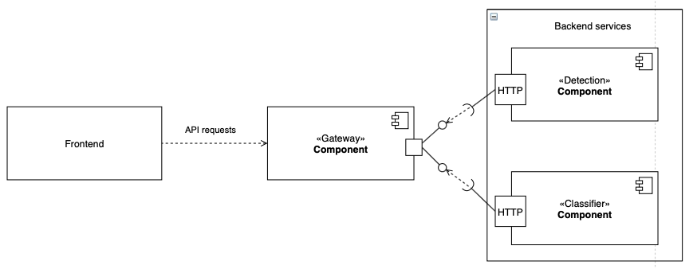
Архитектура приложения: диаграмма компонентов
Микросервисная архитектура является более гибкой по сравнению с монолитной и имеет более существенные преимущества, поэтому для решения задачи была выбрана микросервисная архитектура

Slide 6
Сервис Gateway
Ответственность: координация запросов и подготовка данных для остальных сервисов и интерфейса. Основные задачи:
получение и раскадровка видеоматериалов
направление каждого кадра на детекцию и получение ответа в виде фрагментов кадра
направление каждого фрагмента на классификацию и получение ответа в виде класса объекта;
обобщение всей полученной информации и её отображение на видеоматериале;
направление видеоматериала на интерфейс;

Slide 7
Сервис Detection: анализ алгоритмов обнаружения
При наличии последовательности кадров, отражающих появление объекта в поле зрения камеры, целесообразно использовать модели фона для обнаружения объектов.
 | Скорость | Влияние шума | Влияние освещения
Опорный кадр | очень высокая | очень высокое | очень высокое
Усреднённый фон | средняя | среднее | среднее
Модель фона по Гауссу | высокая | среднее | среднее
Смесь нормальных распределений | средняя | низкое | низкое

Slide 8
Сервис Detection: анализ алгоритмов удаления шума
При выборе метода фильтрации бинарного изображения был выбран метод морфологического фильтра, поскольку он более эффективен при удалении шума “соль и перец”.
 | Эффективность | Время
Взвешенная ранговая фильтрация | - | +
Морфологический фильтр | + | -

Slide 9
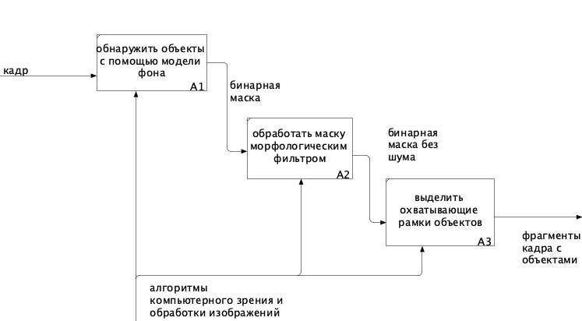
Сервис Detection: общая структура модуля

Slide 10
Сервис Classification: классы объектов
При анализе объектов, которые могут быть обнаружены на взлётно-посадочной полосе, были выделены следующие классы объектов:
объекты дикой природы: животные и птицы
стекло
металл
бумага
пластиковые предметы
остальное

Slide 11
Сервис Classification: анализ алгоритмов классификации
 | Нечувствительность к выбросам | Построение модели на обучающих примерах | Мультиклассовая классификация | Отсутствие необходимости в кросс-валидации
Дерево решений | - (нужно стричь дерево или строить не полностью) | + | + | -
Метод ближайших соседей | - (если соседей мало) | -(если данных много) | + | -
Метод опорных векторов | + | + | -+ | -
Логистическая регрессия | + | + | -+ | + (метод сам содержит максимизацию точности)
Ансамбль деревьев | + | + | + | + (точность достигается за счёт усреднения)

Slide 12
Стек технологий
язык программирования: Python
реализация межмодульного взаимодействия посредством HTTP: фреймворк Flask и библиотека requests
алгоритмы компьютерного зрения для работы с изображениями и видеоматериалами: библиотека OpenCV
нейросеть для классификации: Resnet

Slide 13
Метрики качества
Детекция: вероятность верного обнаружения составляет 85-90%
Классификация: вероятность верного обнаружения составляет 90-91%

